Slide 1
Ünite 5: Çekişmeli Arama
Rakipli oyunlarda karar verme • Minimax • Alpha–Beta • Şans • Eksik bilgi
İlk kez öğrenen öğrenciler için kapsamlı ders slaytı

Slide 2
Bu ünitede ne öğreniyoruz?
Büyük resmi önce kuralım.
1
Oyunları arama problemi gibi modellemeyi
2
Minimax ile “rakip en iyi oynarsa” karar vermeyi
3
Alpha–Beta ile gereksiz dalları budamayı
4
Gerçek zaman sınırında evaluation ve cutoff kullanmayı
5
Zar, kart ve eksik bilgi varsa modeli genişletmeyi
Ana fikir: Rakip de plan yapıyorsa, iyi karar sadece “en iyi hamleyi” değil, rakibin cevabını da hesaba katmalıdır.
Ünite 5 • Çekişmeli Arama
2

Slide 3
Klasik arama neden yetmez?
Yol bulma ile oyun oynama arasındaki fark.
Tek ajanlı arama
Çekişmeli arama
•
Çevre bilinçli olarak size karşı oynamaz.
•
Başka bir ajan sizin başarınızı engeller.
•
Amaç genelde hedefe en düşük maliyetle ulaşmaktır.
•
Her hamlenin karşı hamlesi vardır.
•
Örnek: şehirler arasında en kısa yol.
•
Örnek: satranç, dama, tic-tac-toe.
Ders notu sezgisi:
Ben hamle yaparım → rakip cevap verir → ben tekrar planlarım.
Ünite 5 • Çekişmeli Arama
3

Slide 4
Yapay zekâda oyun modeli
Bu ünite çoğunlukla iki oyunculu, sıra tabanlı, tam bilgili oyunları inceler.
•
Deterministik: Hamlenin sonucu rastgele değildir.
Örnek utility:
MAX kazanırsa +1
Beraberlik 0
MAX kaybederse −1
•
Sıra tabanlı: Oyuncular sırayla hamle yapar.
•
Tam bilgili: Tahtanın durumu herkes tarafından görülür.
•
Sıfır toplamlı: Bir oyuncunun kazancı diğerinin kaybıdır.
Sıfır toplamlı sezgi:
U_MAX = − U_MIN
Biri için iyi olan diğerine kötüdür.
•
İki oyuncu: MAX kendi faydasını artırır, MIN azaltmaya çalışır.
Öğrenci notu: “MAX” iyi oyuncu demek değildir; sadece değeri maksimize eden oyuncudur.
Ünite 5 • Çekişmeli Arama
4

Slide 5
Bir oyunu problem olarak tanımlamak
Oyun, arama problemi gibi biçimsel olarak yazılabilir.
1
S₀: başlangıç durumu
Tic-tac-toe örneği:
S₀ = boş tahta
ACTIONS = boş kareye X/O koy
TERMINAL = üçlü sıra veya tahta dolu
2
PLAYER(s): sıradaki oyuncu
3
ACTIONS(s): yasal hamleler
4
RESULT(s,a): hamle sonrası yeni durum
5
TERMINAL-TEST(s): oyun bitti mi?
6
UTILITY(s,p): terminal durumun oyuncuya değeri
Oyun ağacı:
Düğüm = oyun durumu
Kenar = hamle
Ünite 5 • Çekişmeli Arama
5

Slide 6
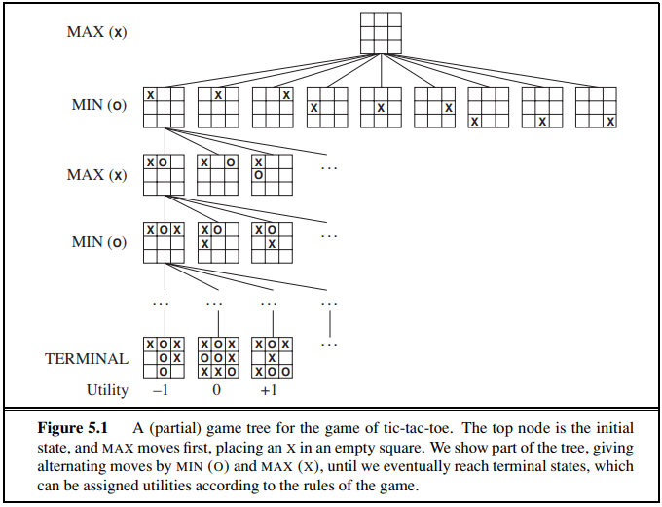
Şekil 5.1: Tic-tac-toe oyun ağacı
MAX X koyar, MIN O koyar; oyun terminal durumlara kadar dallanır.
•
En üst düğüm başlangıç durumudur.
•
MAX ilk hamlede 9 farklı kare seçebilir.
•
Katmanlar sırayla MAX/MIN şeklinde ilerler.
•
Yapraklarda utility değeri MAX açısından yazılır: −1, 0, +1.
Önemli: Game tree teoriktir; gerçek program çoğu zaman sadece küçük bir search tree açar.
Ünite 5 • Çekişmeli Arama
6

Slide 7
Örnek: Terminal utility nasıl okunur?
Tüm değerler MAX açısından yorumlanır.
Tahta sonucu:
X X X
O O _
_ _ _
MAX = X kazandı → Utility = +1
Tahta sonucu:
O O O
X X _
_ _ _
MIN = O kazandı → Utility = −1
Tahta sonucu:
X O X
X O O
O X X
Beraberlik → Utility = 0
•
MAX yüksek utility ister.
•
MIN, MAX’in utility değerini düşürmek ister.
•
Bu zıtlık Minimax algoritmasının temelidir.
Ünite 5 • Çekişmeli Arama
7

Slide 8
Tek hamle değil, strateji gerekir
Rakip ne yaparsa ona göre cevap verilmelidir.
•
Normal aramada çözüm genellikle sabit bir eylem dizisidir.
Strateji örneği:
Ben A oynarım.
Rakip X oynarsa → B
Rakip Y oynarsa → C
Rakip Z oynarsa → D
•
Oyunlarda rakibin cevabı belirsizdir.
•
Bu yüzden çözüm bir “koşullu plan”dır.
•
Strateji: her olası rakip cevabına karşı ne yapılacağını söyler.
MAX’in hedefi: “Rakip en iyi cevabı verse bile bana en iyi garantiyi veren hamle hangisi?”
Ünite 5 • Çekişmeli Arama
8

Slide 9
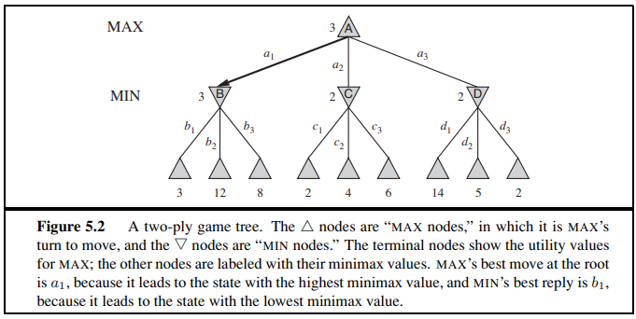
Şekil 5.2: İki ply’lik oyun ağacı
Minimax’ın en temel örneği.
•
Üstteki A düğümü MAX düğümüdür.
•
B, C, D düğümleri MIN düğümleridir.
•
Terminal değerler MAX’in utility değeridir.
•
MIN çocuklardan minimumu, MAX ise maksimumu seçer.
Ply: Bir oyuncunun tek hamlesi.
2 ply = MAX hamlesi + MIN cevabı.
Ünite 5 • Çekişmeli Arama
9

Slide 10
Minimax değeri
Her oyuncunun kusursuz oynadığı varsayılır.
MINIMAX(s) =
UTILITY(s), terminal ise
maxₐ MINIMAX(RESULT(s,a)), PLAYER(s)=MAX
minₐ MINIMAX(RESULT(s,a)), PLAYER(s)=MIN
•
Terminal durumdaysak gerçek utility kullanılır.
•
MAX düğümünde en büyük değer seçilir.
•
MIN düğümünde en küçük değer seçilir.
•
Değerler yapraklardan köke doğru taşınır.
Minimax = “En kötü durumda en iyi garanti”
Ünite 5 • Çekişmeli Arama
10

Slide 11
Örnek çözüm: Şekil 5.2
B, C, D değerlerini yapraklardan hesaplayalım.
B = min(3,12,8) = 3
C = min(2,4,6) = 2
D = min(14,5,2) = 2
A = max(B,C,D)
A = max(3,2,2) = 3
MAX’in optimal hamlesi a₁ olur; çünkü MIN en kötü cevabı verse bile 3 değeri garanti edilir.
Ünite 5 • Çekişmeli Arama
11

Slide 12
Örnek: Parlak görünen hamle her zaman iyi değildir
Rakip size en iyi sonucu seçtirmez.
MAX’in 3 seçeneği olsun:
A → {8, 5, 3}
B → {9, 7, 1}
C → {6, 6, 6}
MIN cevapları:
A = min(8,5,3)=3
B = min(9,7,1)=1
C = min(6,6,6)=6
MAX seçimi:
max(3,1,6)=6
En iyi hamle: C
•
B seçeneğinde 9 var ama MIN onu seçmez.
•
C seçeneği çok gösterişli değil ama garantisi daha yüksek.
•
Minimax garanti mantığıyla çalışır.
Ünite 5 • Çekişmeli Arama
12

Slide 13
Minimax algoritması nasıl çalışır?
Recursive olarak ağacın sonuna iner, sonra değerleri geri taşır.
MAX-VALUE(state)
terminal ise UTILITY dön
v = −∞
her hamle için:
v = max(v, MIN-VALUE(child))
v dön
MIN-VALUE(state)
terminal ise UTILITY dön
v = +∞
her hamle için:
v = min(v, MAX-VALUE(child))
v dön
Ağaç aşağı doğru açılır; değerler yukarı doğru “back up” edilir.
•
Depth-first arama mantığı kullanılır.
•
Gerçek oyunlarda bütün ağaç çoğu zaman açılamaz.
Ünite 5 • Çekişmeli Arama
13

Slide 14
Minimax neden pahalıdır?
Dallanma faktörü ve derinlik üstel maliyet üretir.
•
Satrançta b yaklaşık 35 olabilir.
b = her durumda ortalama yasal hamle sayısı
m = maksimum derinlik
Zaman karmaşıklığı: O(b^m)
•
100 yarım hamlede arama ağacı astronomik büyür.
•
Bu yüzden pratik oyun programları budama ve evaluation kullanır.
Kaba karşılaştırma
b=10,m=3
1.000
b=10,m=5
100.000
b=35,m=5
52M
Ders mesajı: Arama derinliği birkaç ply artsa bile maliyet katlanarak büyür.
Ünite 5 • Çekişmeli Arama
14

Slide 15
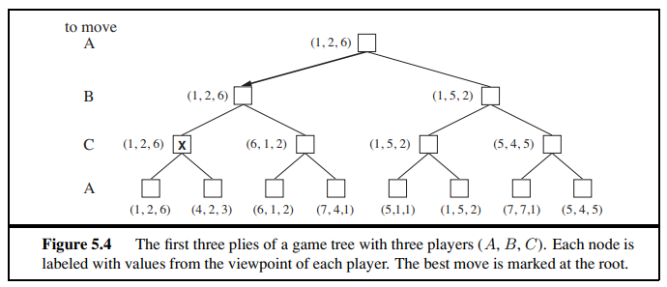
Çok oyunculu oyunlar
İki oyuncu yetmezse tek utility değeri de yetmez.
•
Üç oyuncu: A, B, C.
•
Her düğümde utility vektörü tutulur: (vA, vB, vC).
•
Sıradaki oyuncu kendi bileşeni en yüksek olan hamleyi seçer.
•
İki oyunculu sıfır toplamlı oyunda tek sayı yeterlidir; burada yetmez.
Örnek: C oynuyorsa
(1,2,6) ile (4,2,3) arasında C için 6 > 3, yani ilk seçenek seçilir.
Ünite 5 • Çekişmeli Arama
15

Slide 16
Örnek: Utility vektörü nasıl okunur?
Her oyuncu kendi değerini maksimize eder.
Durum 1: (5, 1, 7)
A için 5, B için 1, C için 7
•
Sıradaki oyuncu A ise Durum 1’i seçer: 5 > 4.
•
Sıradaki oyuncu B ise Durum 2’yi seçer: 9 > 1.
Durum 2: (4, 9, 2)
A için 4, B için 9, C için 2
•
Sıradaki oyuncu C ise Durum 1’i seçer: 7 > 2.
Çok oyunculu oyunlarda ittifaklar ortaya çıkabilir: iki zayıf oyuncu güçlü oyuncuya karşı geçici işbirliği yapabilir.
Ünite 5 • Çekişmeli Arama
16

Slide 17
Alpha–Beta budama: aynı karar, daha az arama
Minimax doğru ama çok pahalıdır. Budama gereksiz dalları atar.
•
Alpha–Beta, Minimax ile aynı hamleyi döndürür.
Kısa sezgi:
“Zaten daha iyi bir alternatifim varsa, daha kötü olduğu belli olan dalı neden araştırayım?”
•
Farkı: sonucu değiştiremeyecek dalları incelemez.
•
Bu, yaklaşık bir yöntem değildir; güvenli budamadır.
•
Etkisi, hamlelerin hangi sırada incelendiğine çok bağlıdır.
Alpha = MAX’in şu ana kadarki en iyi garantisi
Beta = MIN’in şu ana kadarki en iyi garantisi
Ünite 5 • Çekişmeli Arama
17

Slide 18
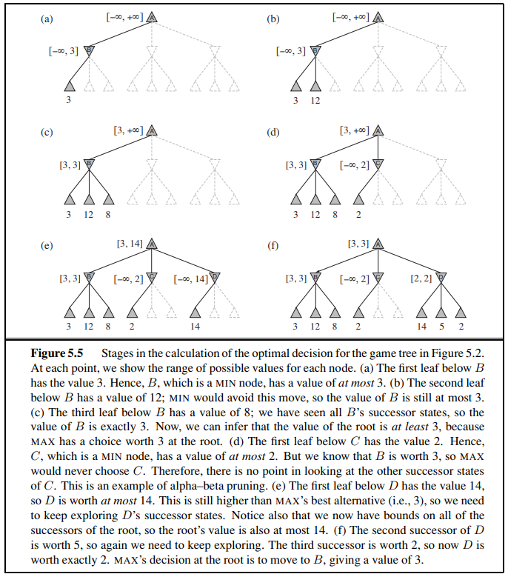
Şekil 5.5: Alpha–Beta adımları
Olası değer aralıkları daraldıkça bazı yapraklar gereksiz hale gelir.
•
B düğümü tamamen görülünce değeri 3 olur.
•
Kök MAX artık en az 3 alabileceğini bilir.
•
C’nin ilk çocuğu 2 ise C en fazla 2 olabilir.
•
MAX, 3 varken C’yi seçmeyeceği için C’nin kalanı budanır.
Budama: 4 ve 6 yapraklarına hiç bakmadan yine doğru karar verilir.
Ünite 5 • Çekişmeli Arama
18

Slide 19
Örnek: C düğümü neden budanır?
Şekil 5.5’in en kritik noktası.
Önce B hesaplanır:
B = min(3,12,8) = 3
Kök MAX için α = 3
C’ye bakınca ilk çocuk 2:
C = min(2, x, y) ≤ 2
MAX zaten 3 alabiliyor:
3 > C’nin alabileceği en iyi üst sınır
→ x ve y’ye bakmaya gerek yok.
Matematiksel ifade: max(3, min(2,x,y), 2) = 3. x ve y sonucu değiştiremez.
•
Bu nedenle Alpha–Beta doğru minimax kararını korur.
•
Sadece hesaplama maliyetini azaltır.
Ünite 5 • Çekişmeli Arama
19

Slide 20
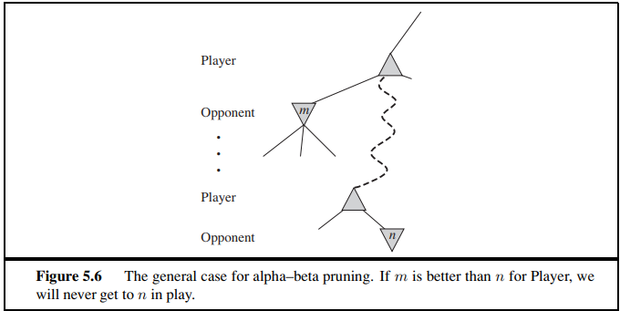
Şekil 5.6: Budamanın genel durumu
Oyuncunun elinde daha iyi bir seçenek varsa kötü dal oynanmaz.
•
m, oyuncu için n’den daha iyiyse gerçek oyunda n’ye gidilmez.
•
Bu durum yeterince erken anlaşılırsa n’nin alt ağacı budanır.
•
Depth-first aramada o anda yalnızca tek yol üzerindeki sınırlar tutulur.
MAX düğümünde: v ≥ β ise buda
MIN düğümünde: v ≤ α ise buda
Ünite 5 • Çekişmeli Arama
20

Slide 21
Alpha ve Beta değerleri
Sınırlar her recursive çağrıda taşınır.
α (alpha)
MAX’in şimdiye kadar bulduğu en iyi değer.
Başlangıç: −∞
β (beta)
MIN’in şimdiye kadar bulduğu en iyi değer.
Başlangıç: +∞
•
MAX-VALUE içinde değer β’ye ulaşırsa MIN bu yolu seçmez.
•
MIN-VALUE içinde değer α’nın altına düşerse MAX bu yolu seçmez.
•
α ve β daraldıkça budama olasılığı artar.
Öğrenci ezberi: Alpha = MAX’in cebindeki garanti, Beta = MIN’in cebindeki garanti.
Ünite 5 • Çekişmeli Arama
21

Slide 22
Hamle sıralaması neden çok önemli?
Alpha–Beta en iyi dallar önce gelirse çok daha fazla budama yapar.
•
Eğer iyi hamle erken bulunursa α veya β hızlı güncellenir.
Minimax: O(b^m)
İdeal Alpha–Beta: O(b^(m/2))
Satranç için b≈35 yerine etkin b≈√35≈6
•
Kötü dallar daha erken elenir.
•
Satrançta önce taş alma ve tehdit hamlelerini denemek işe yarar.
•
Killer move heuristic: geçmişte güçlü çıkan hamleleri önce dene.
İyi sıralama, aynı sürede yaklaşık iki kat derine bakmak anlamına gelebilir.
Ünite 5 • Çekişmeli Arama
22

Slide 23
Iterative deepening ve transposition table
Gerçek oyun programlarında Alpha–Beta tek başına yetmez.
Iterative deepening
Transposition table
•
Önce 1 ply, sonra 2 ply, sonra 3 ply ara.
•
Farklı hamle sıraları aynı pozisyona gelebilir.
•
Zaman dolarsa tamamlanmış en derin sonucu kullan.
•
Hesaplanan pozisyon hash table’da saklanır.
•
Önceki arama hamle sıralamasını iyileştirir.
•
Aynı pozisyon tekrar gelirse değer yeniden hesaplanmaz.
Örnek transposition:
[a₁,b₁,a₂,b₂] ve [a₂,b₂,a₁,b₁] aynı tahta durumuna ulaşabilir.
Ünite 5 • Çekişmeli Arama
23

Slide 24
Gerçek zamanda karar: oyunun sonuna kadar gidemezsin
Bu nedenle arama erken kesilir ve pozisyon tahmin edilir.
Klasik Minimax:
Terminale kadar git → UTILITY(s)
Heuristic Minimax:
Belli derinlikte dur → EVAL(s)
H-MINIMAX(s,d) =
EVAL(s), cutoff ise
max child, MAX ise
min child, MIN ise
EVAL gerçek sonuç değildir; pozisyonun ne kadar iyi olduğunu tahmin eder.
Ünite 5 • Çekişmeli Arama
24

Slide 25
İyi evaluation function nasıl olmalı?
Yanlış tahmin, doğru aramayı bile yanlış hamleye götürebilir.
1
Terminal durumları doğru sıralamalı: kazanma > beraberlik > kaybetme
2
Hızlı hesaplanmalı; yoksa aramayı kesmenin anlamı kalmaz
3
Gerçek kazanma şansı ile güçlü korelasyona sahip olmalı
Beklenen değer örneği:
%72 kazanma, %20 kayıp, %8 beraberlik
EVAL ≈ 0.72·1 + 0.20·0 + 0.08·0.5 = 0.76
Ünite 5 • Çekişmeli Arama
25

Slide 26
Ağırlıklı doğrusal değerlendirme
Satrançta taş değerleri ve konumsal özellikler birleştirilebilir.
EVAL(s) = w₁f₁(s) + w₂f₂(s) + … + wₙfₙ(s)
fi(s): özellik
wi: ağırlık
•
Piyon ≈ 1
•
At veya fil ≈ 3
•
Kale ≈ 5
•
Vezir ≈ 9
•
Şah güvenliği, piyon yapısı gibi özellikler eklenebilir.
Sınırlılık: Bir filin değeri oyun başı ve oyun sonunda aynı olmayabilir. Bu yüzden modern programlar doğrusal olmayan özellikler de kullanır.
Ünite 5 • Çekişmeli Arama
26

Slide 27
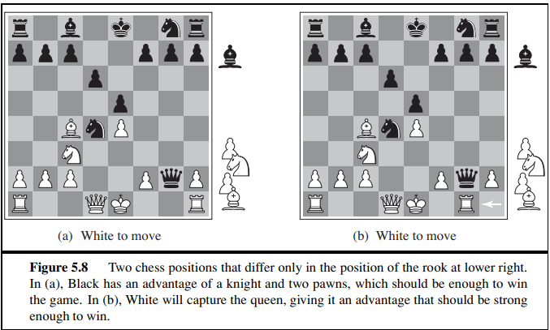
Şekil 5.8: Materyal tek başına yetmez
İki konum sadece sağ alttaki kalenin yerinde farklıdır.
•
(a) Siyah materyal olarak önde görünür: at + iki piyon.
•
(b) Beyaz bir sonraki hamlede veziri alabilir.
•
Aynı materyal farkı, taktik tehdit yüzünden tersine dönebilir.
•
Evaluation function sadece taş saymamalıdır.
Ders mesajı: “Pozisyonun kalitesi” materyal + tehdit + güvenlik + hareketlilik birleşimidir.
Ünite 5 • Çekişmeli Arama
27

Slide 28
Örnek: Basit satranç değerlendirmesi
Basit materyal hesabı nasıl yapılır?
Beyaz:
1 vezir + 2 kale + 2 fil + 1 at + 6 piyon
= 9 + 10 + 6 + 3 + 6 = 34
Materyal farkı:
EVAL ≈ Beyaz − Siyah = 34 − 35 = −1
Bu kaba tahmine göre Siyah bir piyon önde.
Siyah:
1 vezir + 2 kale + 1 fil + 2 at + 7 piyon
= 9 + 10 + 3 + 6 + 7 = 35
•
Ama pozisyonel faktörler bu sonucu değiştirebilir.
•
Bu yüzden materyal hesabı başlangıçtır, tam değerlendirme değildir.
Ünite 5 • Çekişmeli Arama
28

Slide 29
Aramayı nerede kesmeliyiz?
Derinlik sınırı tek başına hatalara yol açabilir.
•
Sabit derinlik: depth ≥ d olunca EVAL kullanılır.
Sakin olmayan pozisyon örneği:
Vezir saldırı altında
Hemen taş alınabiliyor
Şah çekme var
Bu durumda EVAL erken uygulanmamalı.
•
Risk: tam taktik olayın ortasında arama kesilebilir.
•
Quiescence search: sakin olmayan pozisyonlarda biraz daha derine bakılır.
•
Genellikle taş alma ve şah çekme gibi zorlayıcı hamleler incelenir.
Quiescence = “pozisyon biraz durulana kadar bekle, sonra değerlendir.”
Ünite 5 • Çekişmeli Arama
29

Slide 30
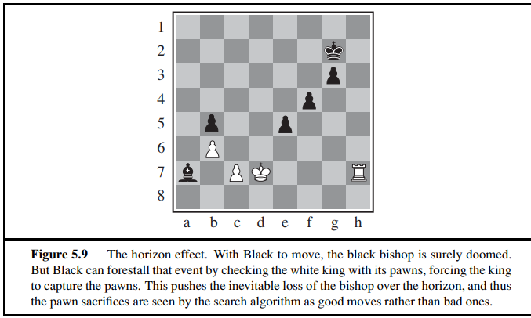
Şekil 5.9: Horizon Effect
Kaçınılmaz kayıp arama ufkunun ötesine itilebilir.
•
Siyah fil aslında kaçamayacak durumdadır.
•
Siyah piyonlarla şah çekerek yakalanmayı geciktirir.
•
Arama sınırı dolarsa algoritma “fili kurtardım” sanabilir.
•
Gerçekte sadece kayıp ufkun ötesine ertelenmiştir.
Horizon effect: Kötü olay çözülmedi; sadece algoritmanın göremeyeceği kadar ileriye itildi.
Ünite 5 • Çekişmeli Arama
30

Slide 31
Forward pruning: riskli ama hızlı
Bazı hamleleri daha baştan araştırmamayı seçeriz.
Güvenli budama
Forward pruning
•
Alpha–Beta gibi yöntemler sonucu değiştirmeyeceği kanıtlanan dalları siler.
•
Bazı hamleler “muhtemelen kötü” diye erken elenir.
•
Doğru Minimax kararı korunur.
•
Hız kazandırır ama en iyi hamleyi yanlışlıkla silebilir.
Beam search örneği:
Her seviyede tüm 35 hamle yerine en iyi görünen 5 hamleyi araştır.
Ünite 5 • Çekişmeli Arama
31

Slide 32
Arama mı, tabloya bakma mı?
Açılış ve oyun sonlarında arama yerine lookup kullanılabilir.
•
Açılış kitapları: insan uzmanlığı ve büyükusta oyunları kullanılır.
KBNK örneği:
462 × 62 × 61 × 2
= 3,494,568 pozisyon
•
Endgame tablebase: az taşlı oyun sonları tamamen çözülebilir.
•
Policy: her durumdan en iyi hamleye eşleme yapılır.
•
Retrograde search: mat pozisyonlarından geriye doğru çözüm yapılır.
Oyun başında ve sonunda “bilinen bilgi” aramadan daha verimli olabilir.
Ünite 5 • Çekişmeli Arama
32

Slide 33
Stokastik oyunlar
Zar veya kart gibi rastlantı varsa Minimax genişletilmelidir.
•
Gerçek dünyada her şey deterministik değildir.
Chance node:
V = Σ P(r) · V(sonuç r)
•
Tavla gibi oyunlarda zar yasal hamleleri belirler.
•
Oyun ağacına MAX ve MIN dışında CHANCE düğümleri eklenir.
•
Chance düğümünde maksimum/minimum değil, beklenen değer alınır.
İki zar:
36 eş olasılıklı sonuç
21 farklı zar kombinasyonu
Çiftler: 1/36
Diğerleri: 1/18
Ünite 5 • Çekişmeli Arama
33

Slide 34
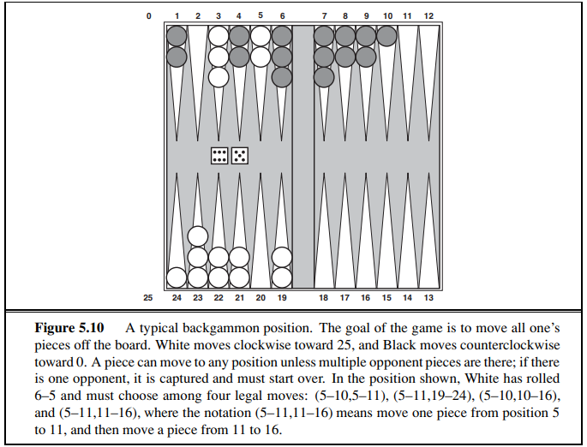
Şekil 5.10: Backgammon örneği
Zar sonucu hamle seçeneklerini belirler.
•
Amaç tüm taşları tahtadan çıkarmaktır.
•
Beyaz saat yönünde, Siyah ters yönde ilerler.
•
Beyaz 6–5 atmıştır ve dört yasal hamle seçeneği vardır.
•
Rakibin bir sonraki zarını bilmediği için standart Minimax ağacı yetmez.
Stokastik oyun = beceri + rastlantı birlikte modellenir.
Ünite 5 • Çekişmeli Arama
34

Slide 35
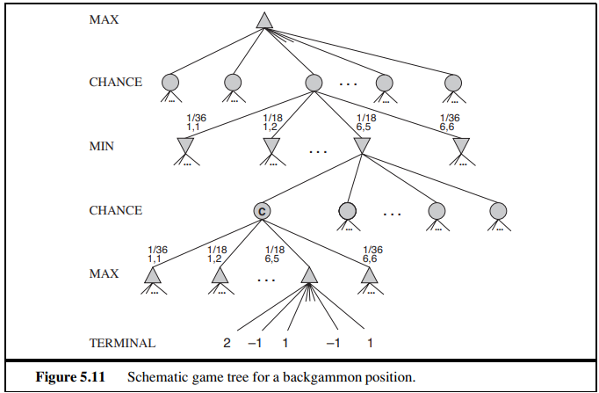
Şekil 5.11: Chance düğümlü oyun ağacı
Backgammon’da oyuncu hamlesi ile zar sonucu birlikte düşünülür.
•
Üç düğüm tipi vardır: MAX, MIN, CHANCE.
•
CHANCE dalları zar sonuçlarını ve olasılıklarını taşır.
•
Örneğin 1–1 olasılığı 1/36, 6–5 olasılığı 1/18’dir.
•
Terminal değerler yine oyuncunun utility değeridir.
Ünite 5 • Çekişmeli Arama
35

Slide 36
Expectiminimax
Minimax + beklenen değer.
EXPECTIMINIMAX(s) =
UTILITY(s), terminal ise
maxₐ V(RESULT(s,a)), MAX ise
minₐ V(RESULT(s,a)), MIN ise
Σᵣ P(r)V(RESULT(s,r)), CHANCE ise
•
MAX hâlâ en büyük değeri seçer.
•
MIN hâlâ en küçük değeri seçer.
•
CHANCE olasılıklı ortalama alır.
•
Şans oyunlarında doğru değer beklenen utility’dir.
Öğrenci ezberi: MAX → max, MIN → min, CHANCE → weighted average.
Ünite 5 • Çekişmeli Arama
36

Slide 37
Örnek: Chance düğümünün değeri
Olasılıklarla ağırlıklı ortalama alalım.
İki sonuç olsun:
Sonuç A = 10, P(A)=0.25
Sonuç B = 4, P(B)=0.75
V = 0.25·10 + 0.75·4
V = 2.5 + 3
V = 5.5
Chance düğümü karar vermez; olasılıklar üzerinden ortalama değer üretir.
•
Eğer bu chance node MAX altında bir seçenekse MAX diğer seçeneklerle 5.5 değerini karşılaştırır.
•
Eğer MIN altında bir seçenekse MIN bu değeri minimize etmeye çalışır.
Ünite 5 • Çekişmeli Arama
37

Slide 38
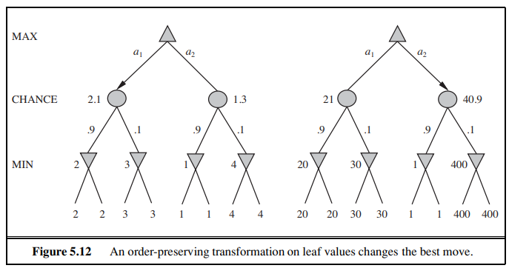
Şekil 5.12: Şans varsa ölçek önemlidir
Sadece sıralamayı korumak yetmeyebilir.
•
Sol ağaçta değerler [1,2,3,4] iken a₁ daha iyidir.
•
Sağda sıralama korunur: [1,20,30,400].
•
Ama beklenen değerler değişir ve a₂ daha iyi olur.
•
Chance node varsa değerlerin aralıkları da anlamlı olmalıdır.
Bu yüzden EVAL, kazanma olasılığı veya expected utility ile uyumlu olmalıdır.
Ünite 5 • Çekişmeli Arama
38

Slide 39
Monte Carlo rollout
Şans oyunlarında çok sayıda simülasyonla pozisyon değeri tahmin edilir.
1
Mevcut pozisyondan oyunu başlat
Örnek:
10.000 rollout
6.300 galibiyet
Tahmini değer = 6300/10000 = 0.63
2
Zar veya rastlantısal olayları random üret
3
Ajanları belirli bir politika ile oynat
4
Binlerce oyunun kazanma oranını hesapla
Rollout, özellikle Backgammon ve Go gibi oyunlarda önemli bir pratik araçtır.
Ünite 5 • Çekişmeli Arama
39

Slide 40
Kısmen gözlemlenebilir oyunlar
Oyuncu gerçek durumu tam bilmiyorsa problem değişir.
•
Satrançta herkes tüm taşları görür.
Belief state:
Gerçek durumun hangi olasılıklar içinde olabileceğini gösteren küme/dağılım.
•
Pokerde rakibin kartlarını bilemezsin.
•
Savaş oyunlarında rakibin konumu sis içinde olabilir.
•
Karar gerçek state’e değil, belief state’e göre verilir.
Tam bilgi stratejisi:
Rakip hamlesine cevap.
Eksik bilgi stratejisi:
Gelen algı dizisine cevap.
Ünite 5 • Çekişmeli Arama
40

Slide 41
Örnek: Belief state nasıl çalışır?
Gerçek durumu bilmiyorsak olası durumları tutarız.
Beyazın bakışından siyah şah şu karelerden birinde olabilir:
S = {s₁, s₂, s₃}
•
Bilgi toplama hamleleri bazen doğrudan kazanma hamlesinden daha değerlidir.
•
Eksik bilgi oyunlarında amaç sadece utility değil, belirsizliği azaltmak da olabilir.
•
Rakibe bilgi vermemek de stratejik değer taşır.
Beyaz bir yoklama hamlesi yapar.
Hakem “OK” veya “Illegal” der.
Bu cevap bazı olası durumları eler.
Tam bilgili oyunlarda anlamlı olmayan “blöf”, eksik bilgi oyunlarında çok değerlidir.
Ünite 5 • Çekişmeli Arama
41

Slide 42
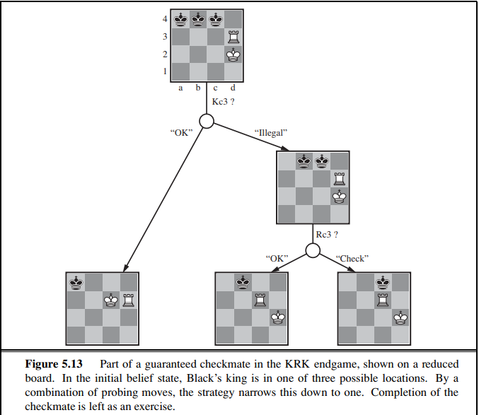
Şekil 5.13: Kriegspiel’de garantili mat
Siyah şah görünmez; strateji olası konumları daraltır.
•
Başlangıçta siyah şah üç olası kareden birindedir.
•
Kc3? gibi hamleler bilgi toplar.
•
Hakemin cevabı belief state’i küçültür.
•
Amaç her olası gerçek tahtada matı garanti etmektir.
Garantili mat: Rakip nasıl oynarsa oynasın ve gerçek durum belief state içinde hangisi olursa olsun mat.
Ünite 5 • Çekişmeli Arama
42

Slide 43
Kart oyunları: şans + eksik bilgi
Kartlar rastgele dağıtılır ama herkes aynı bilgiyi görmez.
•
Bridge, Hearts, Poker ve Scrabble kısmen gözlemlenebilirdir.
Bridge örneği:
26 görünmeyen kart iki ele dağılır
C(26,13) = 10,400,600 olası dağıtım
•
Görünmeyen kartlar için olasılıklar tutulabilir.
•
Monte Carlo determinization: olası kart dağılımları örneklenir.
•
Her örnek “tam bilgi oyunuymuş” gibi çözülür ve ortalama alınır.
Dikkat: Gelecekte her şeyi bilecekmiş gibi düşünmek “averaging over clairvoyance” hatasına yol açar.
Ünite 5 • Çekişmeli Arama
43

Slide 44
Modern oyun programları: ortak desen
Farklı oyunlar farklı teknik kombinasyonları gerektirir.
1
Satranç: Alpha–Beta + güçlü evaluation + açılış/endgame tabloları
2
Backgammon: şans nedeniyle iyi evaluation ve rollout kritik
3
Go: büyük dallanma nedeniyle Monte Carlo Tree Search ailesi
4
Bridge/Poker: eksik bilgi nedeniyle olasılık ve bilgi yönetimi
Tek bir algoritma her oyuna yetmez; oyunun yapısı algoritmayı belirler.
Ünite 5 • Çekişmeli Arama
44

Slide 45
Örnek programlar ve ana fikirleri
Bu bölüm tarihsel oyun programlarını da özetler.
Program
Oyun
Ana teknik
Deep Blue
Satranç
Alpha–Beta, özel donanım, büyük evaluation
TD-Gammon
Backgammon
Reinforcement learning + neural network
Logistello
Othello
Alpha–Beta + ProbCut
GIB
Bridge
Monte Carlo + genel kurallar
Quackle
Scrabble
Olasılık + kelime üretimi
Derin arama + iyi değerlendirme + iyi mühendislik birlikte güçlü oyun ajanı üretir.
Ünite 5 • Çekişmeli Arama
45

Slide 46
Alternatif yaklaşımlar: Minimax her şeyi çözmez
Evaluation hataları ve hesaplama maliyeti karar kalitesini etkiler.
•
Heuristic Minimax yaprak değerleri doğruysa iyi çalışır.
Metareasoning:
“Sadece hangi hamleyi değil, hangi hesaplamayı yapmaya değer olduğunu da düşün.”
•
Gerçekte evaluation değerleri tahmindir ve hata içerir.
•
Alpha–Beta bazen tek yasal hamlede bile ağacı genişletebilir; bu her zaman faydalı değildir.
•
Düğüm genişletmenin faydasını düşünmek gerekir.
İnsanlar çoğu zaman hedef yönelimli düşünür: “rakibin vezirini sıkıştır”, “şah kanadını aç”.
Ünite 5 • Çekişmeli Arama
46

Slide 47
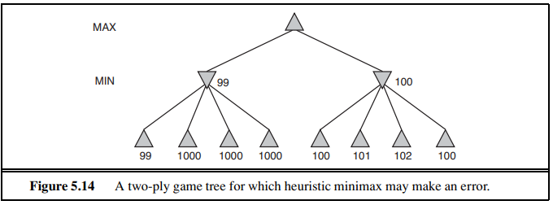
Şekil 5.14: Heuristic Minimax hata yapabilir
Yaklaşık yaprak değerleri karar hatasına yol açabilir.
•
Sağ dalın minimax değeri 100, sol dalın 99 görünür.
•
Ama bu değerler yalnızca tahmindir.
•
Sol dalın kardeşleri 1000 civarında olduğu için 99 şüpheli olabilir.
•
Küçük evaluation hataları en iyi hamleyi değiştirebilir.
Ders mesajı: Daha derin arama her zaman yeterli değildir; evaluation kalitesi de kritik.
Ünite 5 • Çekişmeli Arama
47

Slide 48
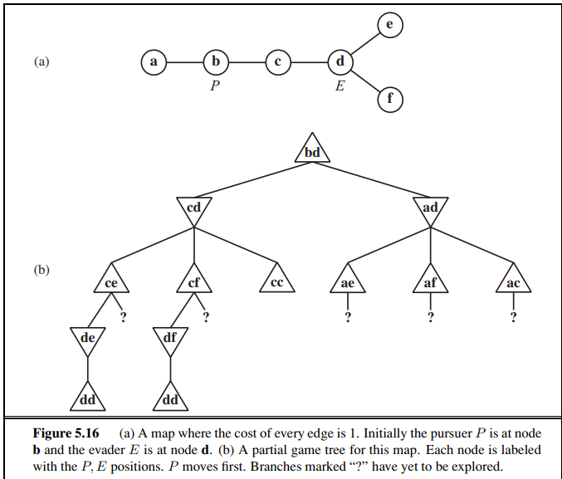
Alıştırma örneği: Pursuit–Evasion
Şekil 5.16’daki takipçi-kaçan oyununu okuyalım.
•
Durum etiketi “bd”: P=b, E=d.
•
P takipçidir ve hızlı yakalamak ister.
•
Utility = −toplam süre; erken yakalama daha iyidir.
•
P ilk hamlede b→c oynarsa en iyi garanti −4 olur.
Örnek terminal:
bd → cd → ce → de → dd
4 hamle → utility = −4
Ünite 5 • Çekişmeli Arama
48

Slide 49
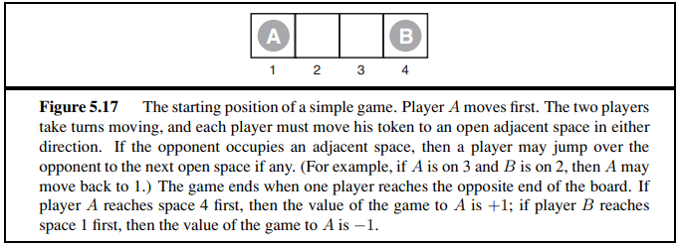
Alıştırma örneği: Döngülü oyun ağacı
Şekil 5.17 standart Minimax için küçük ama önemli bir tuzaktır.
•
A önce oynar, hedef 4’e ulaşmaktır.
•
B’nin hedefi 1’e ulaşmaktır.
•
Bazı durumlar tekrar edebilir; oyun ağacı sonsuz döngüye girebilir.
•
Standart Minimax ağaç varsaydığı için loop detection gerekir.
4 karelik oyunda A kazanır; genellemede n çiftse A, n tekse B kazanır.
Ünite 5 • Çekişmeli Arama
49

Slide 50
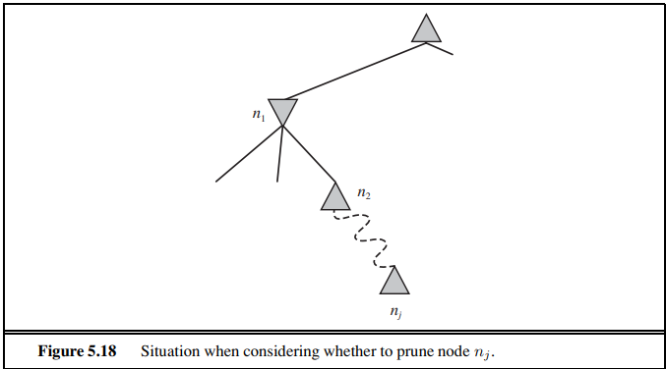
Alıştırma fikri: Alpha–Beta doğruluğu
Şekil 5.18 budamanın neden güvenli olduğunu ispatlamak için kullanılır.
•
nⱼ değerinin kökün kararını etkileyip etkilemediğine bakılır.
•
Eğer daha yukarıda oyuncunun daha iyi garantisi varsa nⱼ önemsizdir.
•
MAX düğümünde v ≥ β ise beta cutoff oluşur.
•
MIN düğümünde v ≤ α ise alpha cutoff oluşur.
Budama ancak kökün Minimax değerinden bağımsız olduğu gösterilen dalda güvenlidir.
Ünite 5 • Çekişmeli Arama
50

Slide 51
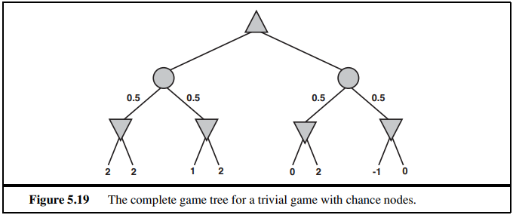
Alıştırma örneği: Chance node’larda budama
Şekil 5.19 küçük bir expectiminimax ağacıdır.
MIN değerleri:
min(2,2)=2
min(1,2)=1
min(0,2)=0
min(−1,0)=−1
Chance değerleri:
Sol = 0.5·2 + 0.5·1 = 1.5
Sağ = 0.5·0 + 0.5·(−1) = −0.5
Kök MAX → sol dal seçilir.
Eğer yaprak değerleri [−2,2] ile sınırlıysa, bazı chance sonuçları üst sınırdan dolayı değerlendirilmeden budanabilir.
Ünite 5 • Çekişmeli Arama
51

Slide 52
Formül sayfası
Sınav ve ödev için en kritik ifadeler.
MAX düğümü:
V(s)=maxₐ V(RESULT(s,a))
MIN düğümü:
V(s)=minₐ V(RESULT(s,a))
CHANCE düğümü:
V(s)=Σᵣ P(r)V(RESULT(s,r))
Alpha–Beta:
MAX: v ≥ β → buda
MIN: v ≤ α → buda
Heuristic Minimax:
Terminal yerine cutoff durumunda EVAL(s)
Evaluation:
EVAL(s)=Σᵢ wᵢfᵢ(s)
Hangi düğüm tipindeyim? MAX mı, MIN mi, CHANCE mı? Bu soruyu doğru cevaplamak çözümün yarısıdır.
Ünite 5 • Çekişmeli Arama
52

Slide 53
Öğrencilerin sık yaptığı hatalar
Bu hatalara özellikle dikkat edin.
1
MIN düğümünde maksimum almak
2
Utility değerlerinin MAX açısından olduğunu unutmak
3
Alpha–Beta’nin sonucu değiştirdiğini sanmak
4
Chance düğümünde max/min almak yerine beklenen değer alınacağını unutmak
5
Evaluation değerini gerçek utility gibi yorumlamak
6
Kısmen gözlemlenebilir oyunda rakibin gizli bilgisini biliyormuş gibi davranmak
Ünite 5 • Çekişmeli Arama
53

Slide 54
Ders içi mini etkinlikler
Her konudan sonra hızlı kontrol soruları.
1
Şekil 5.2’de C’nin yaprakları 2,4,6 yerine 7,4,6 olsaydı kök kararı değişir miydi?
2
Figure 5.5’te D’nin ilk çocuğu 2 olsaydı hangi yapraklar budanırdı?
3
Bir pozisyon materyal olarak iyi ama vezir düşüyorsa EVAL neden hatalı olabilir?
4
Chance node’da 0.9 olasılıklı kötü sonuç ve 0.1 olasılıklı çok iyi sonuç varsa karar nasıl etkilenir?
5
Pokerde blöf neden tam bilgili oyun mantığıyla açıklanamaz?
Ünite 5 • Çekişmeli Arama
54

Slide 55
Ünite 5’in kısa özeti
Tek cümlelik bağlantılar.
Deterministik + tam bilgi
→ Minimax
Minimax + gereksiz dalları atma
→ Alpha–Beta
Derin ağaç + zaman sınırı
→ Cutoff + EVAL
Şans içeren oyun
→ Expectiminimax
Eksik bilgi
→ Belief state
Gerçek zamanlı karar
→ Metareasoning
Bu ünitenin ana dersi: İyi oyun ajanı, yalnızca hamleleri değil; rakibi, zamanı, belirsizliği ve bilgiyi birlikte düşünür.
Ünite 5 • Çekişmeli Arama
55

